Slide 1



Diamonds Project SHAI COMPANY TRAINING
MOHAMMAD MORHAF HAMWI

Slide 2

Look at the big picture
الخطوة الأولى:
نقوم بقراءة تفاصيل المشروع بشكل مفصل (description) لفهم الغاية من المشروع والخصائص المطلوب التعامل معها و ومعرفة الهدف المراد تحقيقه من المشروع.
تحميل البيانات الخاصة بالمشروع للبدء بمعالجتها للقيام باستخراج المخططات التوضيحية لفهم الترابط بين الخواص.
Diamond Price Prediction

Slide 3
الخطو الأولى:
Look at the big picture
البيانات تحتوي على أسعار وخصائص 54000 ألماسة.
تتراوح أسعار الألماس من 326$ الى 18823$
قياس القيراط للالماس ضمن المجال (0.2—5.01) قيراط
جودة القطع للألماس (قيم نصية) (عادي – جيد – جيد جداً – ممتاز - مثالي)
لون الألماس (قيم نصية) من J الأسوأ الى D الأفضل
مقياس صفاء الالماسة (مدى شفافية الألماسة) (قيم نصية) من l1 الأسوأ الى lf الأفضل
X الطول (0—10.74) مم
Y العرض (0-58.9) مم
Z العمق (الارتفاع) (0—31.8)مم
Diamond Price Prediction
3/14

Slide 4
Discover and Visualize the Data
الخطوة الثانية:
بعد تحميل البيانات نقوم باستدعاء المكتبات اللازمة للعمل و علينا التأكد من عدم وجود خلايا فارغة Null والعمل على ملء هذه الخلايا في حال وجودها.
traindata.info() عدد سطور قاعدة بيانات التدريب 43040
نأخذ نظرة على القيم الإحصائية للخصائص: الأرباع و اعلى وادنى قيمة لكل خاصية..الخ
traindata.describe() لاحظنا وجود قيم صفرية 0 لكل من x,y,z وهو أمر غير منطقي
نقوم قمنا بكتابة كود ووجدنا ان مجوع الأصفار للابعاد x,y,z هو 17 سطر يحتوي على بعد صفر
ثم نقوم بالبدأ بعمل المخططات البيانية.
Diamond Price Prediction
4/14

Slide 5
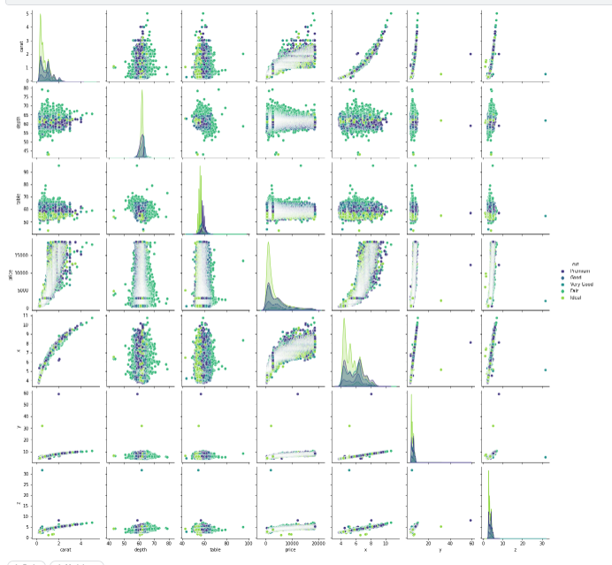
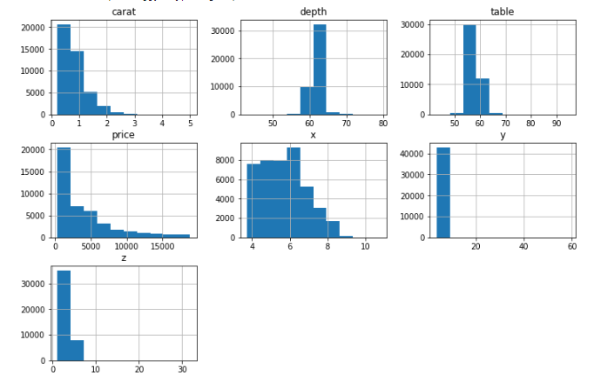
الخطوة الثانية:
Discover and Visualize the Data
Diamond Price Prediction

Slide 6
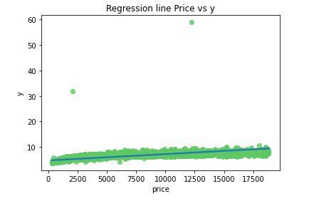
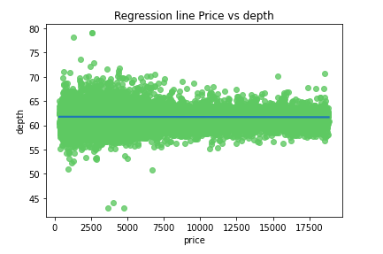
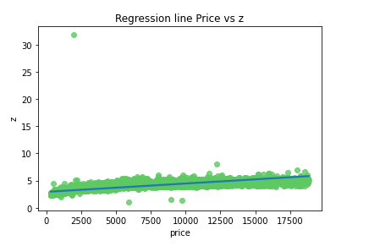
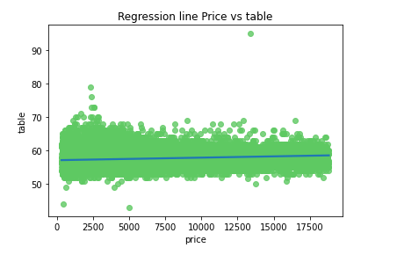
الخطوة الثانية:
Discover and Visualize the Data
Diamond Price Prediction

Slide 7
الخطوة الثالثة:
Prepare the Data
Data cleaning
من المخططات البيانية نلاحظ وجود بعض القيم المتطرفة Outliers وهذه النقاط المتطرفة ستؤثر على أداء ودقة نتائج تطبيق خوازرميات تعلم الآلة لذلك سنقوم بالتخلص منها:
traindata=traindata[(traindata['depth']<70)&(traindata['depth']>45)]
traindata=traindata[(traindata['table']<73)&(traindata['table']>48)]
traindata=traindata[(traindata['x']<30)]
traindata=traindata[(traindata['y']<30)]
traindata=traindata[(traindata['z']<30)&(traindata['z']>2)]
traindata.shape
Diamond Price Prediction

Slide 8
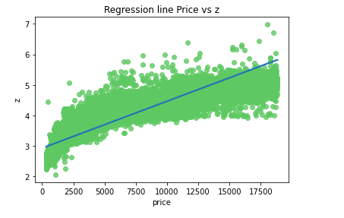
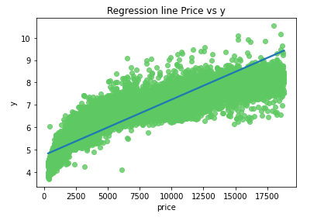
الخطوة الثالثة:
Prepare the Data
Data cleaning
قبل إزالة القيم المتطرفة
بعد إزالة القيم المتطرفة
Diamond Price Prediction

Slide 9
الخطوة الثالثة:
Prepare the Data
Handling Categorical Attributes
بعد الانتهاء من التعامل مع القيم المتطرفة نعود للخصائص (feature)النصية حيث لا يمكن تطبيق خوارزميات تعلم الآلة إلا على القيم الرقمية.
نقوم باستخدام احدى طرق تحويل القيم النصية الى رقمية encoders .
قمنا باستخدام LabelEncoder
from sklearn.preprocessing import LabelEncoder
objected_data=traindata.copy()
label_data=objected_data[['cut','clarity','color']]
label_endcoder=LabelEncoder()
for col in label_data:
objected_data[col]=label_endcoder.fit_transform(objected_data[col])
objected_data.head()
Diamond Price Prediction

Slide 10
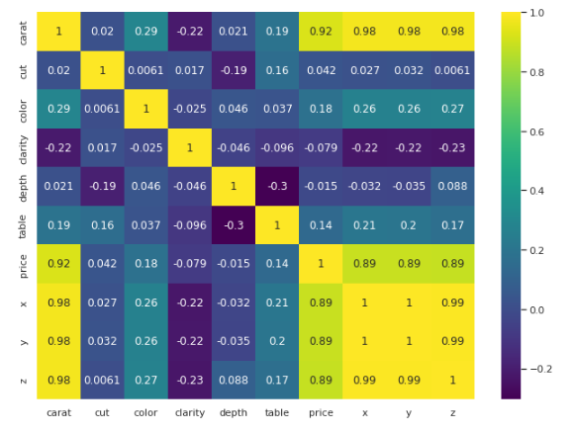
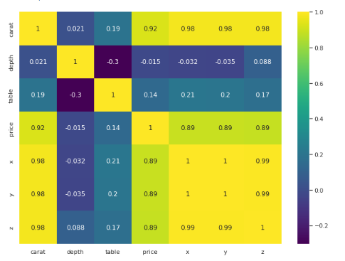
الخطوة الثالثة:
Prepare the Data
Looking for correlations
بعد تحويل القيم النصية الى رقمية
قبل تحويل القيم النصية الى رقمية
Diamond Price Prediction

Slide 11
Select And Train Model
الخطوة الرابعة:
بعد ان أصبحت البيانات جاهزة لدينا للتدريب نقوم بعزل القيمة المراد تنبؤها عن باقي الخصائص:
X_train=objected_data.drop('price',axis=1)
X_test=objected_test
y_train=objected_data['price']
Diamond Price Prediction

Slide 12
الخطوة الرابعة:
Select And Train Model
نقوم باستخدام عملية Cross validation score للتحقق من دقة نتائجنا حيث تقوم هذه الأداة بتقسيم قاعدة البيانات لمجموعة من قواعد البيانات الأصغر مما يعطينا نتائج ادق
from sklearn.model_selection import cross_val_score
lin_scores = cross_val_score(lin_reg, X_train, y_train,scoring="neg_mean_squared_error", cv=10) => تقسيم الى عشر مجموعات
lin_rmse_scores = np.sqrt(-lin_scores)
display_scores(lin_rmse_scores)
Diamond Price Prediction

Slide 13
Fine-Tune Your Model
الخطوة الخامسة:
احدى الطرق هي استخدام أداة GridSearch لايجاد أفضل محددات أداء لخوارزمية تعلم الآلة.
from sklearn.model_selection import GridSearchCV
param_grid = [{'n_estimators': [3,10,20,30,40,45,50], 'max_features': [3,5,6,7,8]},{'bootstrap': [False], 'n_estimators': [3, 10], 'max_features': [2, 3, 4]},]
forest_reg = RandomForestRegressor()
grid_search = GridSearchCV(forest_reg, param_grid, cv=5,scoring='neg_mean_squared_error',return_train_score=True)
grid_search.fit(X_train, y_train)
grid_search.best_params_
Diamond Price Prediction

Slide 14
Fine-Tune Your Model
الخطوة الخامسة:
بعد إيجاد افضل بارمترات (محددات) الخوارزمية المستخدمة نعيد تدريب المودل باستخدام هذه المحددات ونقوم بحساب RMSE مرة أخرى.
final_model=grid_search.best_estimator_
final_predictions = final_model.predict(X_test)
Diamond Price Prediction

Slide 15
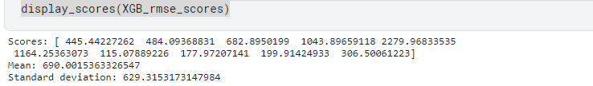
الخطوة الخامسة:
Fine-Tune Your Model
قمنا بتجريب خوارزمية XGB وكانت نتائجها أفضل من سابقاتها :
scores = cross_val_score(XGB_reg, X_train,y_train,scoring="neg_mean_squared_error", cv=10)
XGB_rmse_scores = np.sqrt(-scores)
display_scores(XGB_rmse_scores)
Diamond Price Prediction

Slide 16

الخطوة السادسة:
Submit Predictions
قمنا بجمع التنبؤات الناتجة عن المودل النهائي الذي قمنا بعمله وحفظها في ملف واحد ورفعناه الى منصة التحدي في موقع Kaggle.
Diamond Price Prediction

Slide 17
Thank you
Diamond Price Prediction

